Slide 1


Pagos Directos, Contratos y Estipendios
Unidad de Apoyo a la Investigación
Division de Post Awards; Decanato Auxiliar de Fondos Externos
Decanato de Estudios Graduados e Investigación

Slide 2
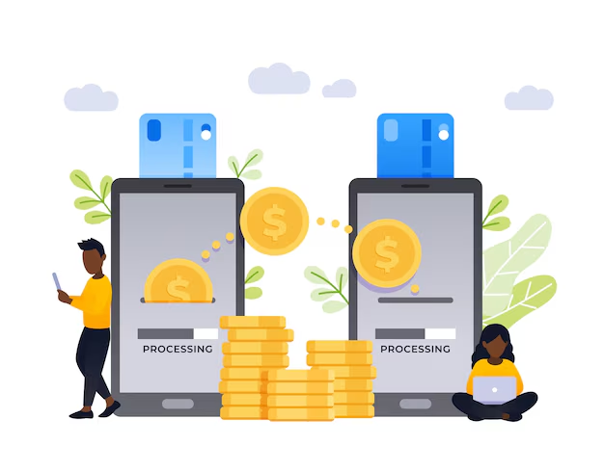
PAGOS DIRECTOS
Son las transacciones de pago que se realizan mediante Comprobante de Desembolso. De esta forma se obtiene un mayor control de los pagos a realizar. Los mismos, usualmente, son emitidos luego de la labor realizada o el cumplimiento del convenio establecido..

Slide 3
ESTIPENDIOS
El Estipendio debe de tener: las tareas a realizarse, horas a trabajar (de aplicar), periodo, la cuantia total y la cuenta a cargar
Convenio de Estipendio – Debe presentar los acuerdos con el estudiante y los requerimientos de cumplimiento que condicionan el pago a ser recibido. Es importante que sea claro y especifico en los terminos y condiciones del pago. Equivale a un contrato.
Convenios de estipendios de 3 meses o menos requieren ser pagados mediante Comprobante de Desembolsos.
Cada comprobante debe Incluir:
Convenio de Estipendio Aprobado
Asistencia o Informe de Labor con horas de trabajos debidamente certificada por Director del Proyecto. Si el convenio no estipula horas de trabajo si no rendimiento de algún informe, dicho informe debe ser incluido con el comprobante como evidencia de cumplimiento.
Convenios de estipendios de 4 meses o más se pueden trabajan por Nomina o por pago directo. Si se van a trabajar por nomina deben incluir:
El Convenio de Estipendio Aprobado
El Formulario de Registro
El Formulario Depósito Directo de la Oficina de Nómina.

Slide 4
ARCHIVO DE EXPEDIENTE REQUERIDO
Un convenio de estipendio puede presentar distintos requerimientos. Entre los más comunes están:
Dedicar XX horas al laboratorio
Presentar en XYZ actividad
Presentar un informe de su investigación al final de cada semestre o periodo académico
Asistir a los talleres XYZ
Por cada subvención o grant, y dentro de cada grant por cada cuenta del mismo:
Carpeta por estudiante
Carpeta por cada convenio emitido a cada estudiante
Carpeta por cada concepto a ser evidenciado según lo que el convenio establezca (registro de horas certificadas, informes certificados, presentaciones, registro asistencias talleres certificados, etc). Es decir: Si el convenio establece “dedicar XX horas semanales al laboratorio” debe de haber una carpeta que se llame “Asistencias periodo XYZ” y dentro de esa carpeta tiene que haber algún registro de asistencia certificado por el director del proyecto que evidencie cumplimiento con las horas de dedicación que el convenio requiere. Si el convenio no habla de horas de dedicación pues esta carpeta y requerimiento no aplican.
El gobierno federal requiere que estos expedientes se mantengan disponibles para auditorias de 3 a 5 años luego de la terminación y cierre del proyecto.

Slide 5
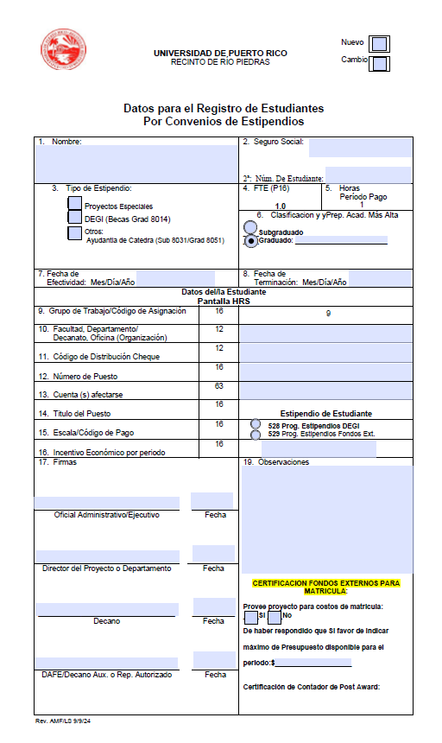
Registro de Convenio

Slide 6
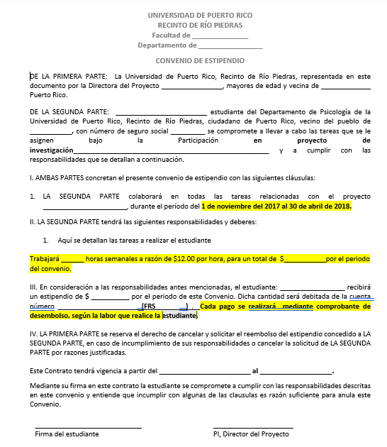
Convenio

Slide 7

GASTOS DE ALIMENTOS
Orden de Compra
Solicitud para incurrir en gastos con todas las firmas requeridas previo a la actividad
Factura debe de tener la de ética firmada y fechada.
Lista de participantes
Certificación de Estatus de Orden de Compra
Nota: Para las Ordenes de Compras de Bienes es necesario que la información sea enviada a la Oficina de Recibo y Entrega con copia a Post Award (Zulyannille.cortes@upr.edu) para que se le ingrese el Informe de Recibo correspondiente.

Slide 8
PAGOS DE SUBAWARDS
Todo comprobante de pago para reembolso a un subawardee debe ser enviado a Post Award firmado por el PI y acompañado de:
1. Factura certificada por el PI
2. Evidencia financiera requerida segun el subaward que sustente los gastos facturados.
El PI es responsable, al certificar, de los gastos incurridos por ese subawardee y valida que estan autorizados segun el subaward procesado.

Slide 9
COMPROBANTES DE SOLICITUD DE REEMBOLSO
Los comprobantes de reembolso por los gastos realizados fuera de los procesos correspondiente de compra se deben de referir a otras oficinas para aprobación previa:
$250 o menos a la Oficina de Finanzas para aprobación.
$250 o más a la Oficina de Finanzas y a Rectoría para aprobación.
Este comprobante debe de tener:
Carta de Justificación
Factura y evidencia de pago.
Nota: El Comprobante de Reembolso no es un método recomendado. Su uso se limita únicamente a casos extraordinarios y debe considerarse una vía de excepción.
Circular 51-Solicitud de Reembolso

Slide 10


Slide 11
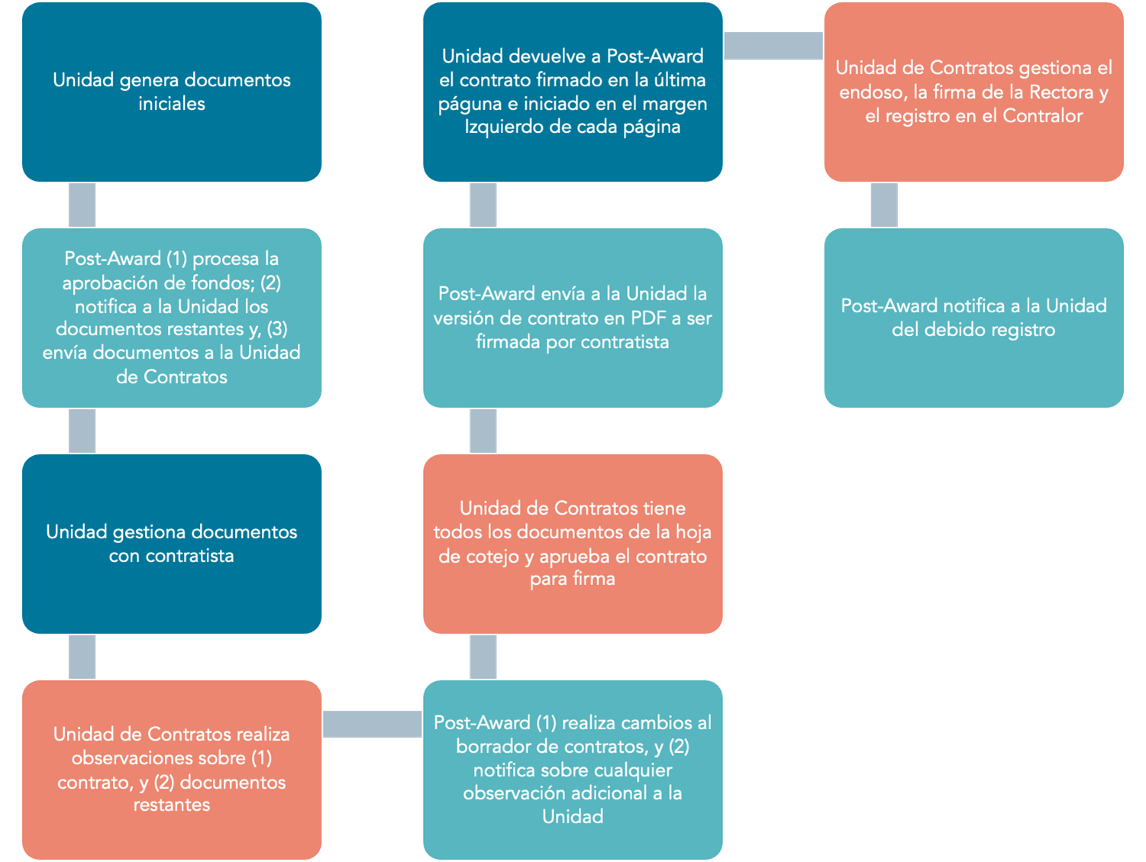
PRODECIMIENTOS DE CONTRATOS.

Slide 12

HOJAS DE COTEJO
Corporación doméstica
Corporación extranjera
Individuos residentes
Individuos extranjeros
Enmiendas

Slide 13
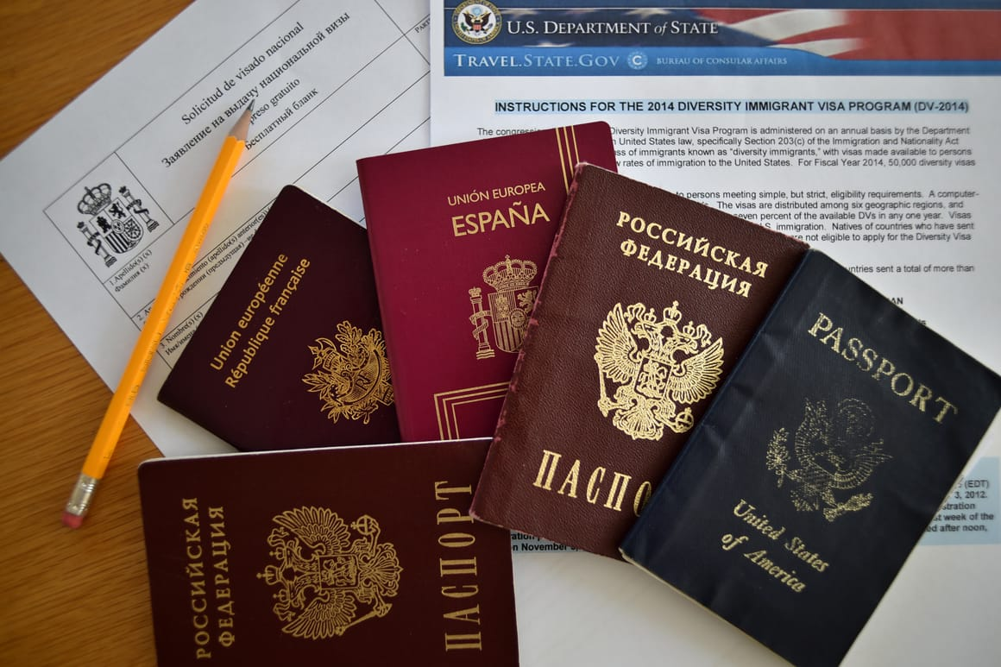
EXTRANJEROS CON B-1, WB
En adición al contrato, Certificación de Otorgamiento, W-9, hoja de recibo de las políticas, planilla, evidencia de los gastos a reembolsar:
Visa
I-94
Carta de invitación
Certificación de servicios recibidos
Deben ser llevados al programa de visitantes extranjeros

Slide 14
CONTRATOS ARRENDAMIENTO
Unidad (Borrador)
División Post Award (Aprobación de Fiscal)
Unidad de Contratos
El Arrendamiento debe incluir:
Normas Uniformes de Contratación Gubernamental
Listado de Participantes
Agenda de la Actividad
Tres (3) Cotizaciones
Orden de Viaje
Carta explicando propósito de la actividad, costo y cuenta
Registro de Comerciante del local u hotel

Slide 15
PAGO DE CONTRATOS
Para procesar el pago correspondiente de los contratos, debe enviar:
Comprobante de desembolsos
Factura original con la certificación de ética firmada. Debe incluir
El número de contrato,
Periodo del servicio,
Cuantía del servicio otorgado, cuantía total del contrato y la que queda pendiete de facturar.
Desglose de tareas realizadas firmadas por la persona contratada y certificada por el investigador principal (PI)
Para el último pago es necesrio la Certificación de Deuda del Departamento de Hacienda.

Slide 16
ASUNTOS IMPORTANTES
De no hacer los procesos de compras y/o Contratación de Servicios Profesionales de la manera correcta se arriesga a que no se le desembolse por los gastos incurridos.
La Oficina de Pre-Intervención no es responsable y no asegura la aprobación de los Comprobantes de Reembolso.
La Universidad ha adoptado el pago electrónico como el método preferido de pago a sus proveedores de bienes y servicios.
Lo establecido en el Convenio de Estipendio debe de regirse a cabalidad ya que el mismo se considera como un contrato.

Slide 17
ASUNTOS IMPORTANTES
No se tramitan contratos retroactivos. La fecha de ofrecer el servicio tiene que ser durante la fecha de vigencia.
Fecha de vigencia
La recomendación es que la fecha de inicio sea “desde su otorgación”.
En dicho caso, se podrá ofrecer el servicio desde que se registre en el Contralor. Facturas antes de dicha fecha serán ajustadas.
La comunicación de la Unidad es estrictamente con Post-Award.
Post-Award se encarga de dejar saber qué documentos fueron requeridos y de realizar los cambios al borrador del contrato.

Slide 18
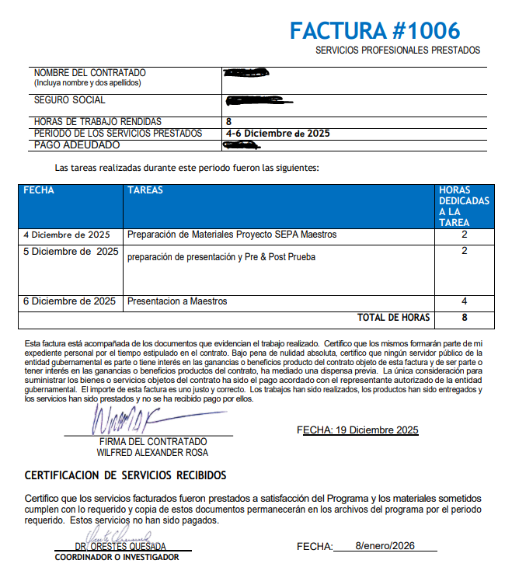


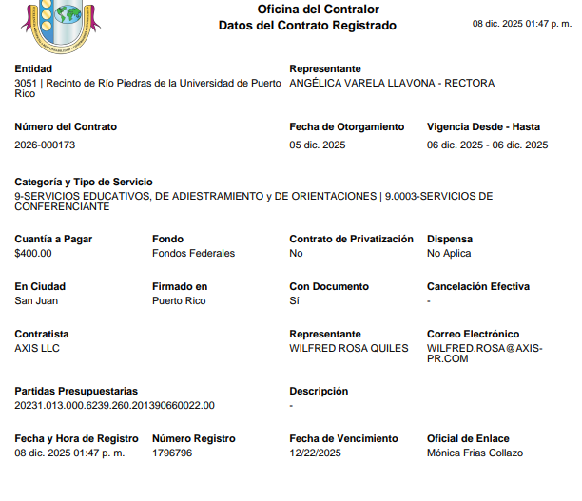


Ejemplo: Fecha de Vigencia

Slide 19
ASUNTOS IMPORTANTES
Todos los servicios que se pretendan ofrecer deben estar desglosados en el contrato y redactados en futuro.
Ejemplo: viajes, dietas, reuniones
Es necesario especificar si los servicios serán presenciales o remotos
Post Award no es responsable de la agilidad con la que se tramiten los documentos en la Unidad de Contratos y no garantiza la firma inmediata.
La Oficina de Pre Intervención puede y va a solicitar documentacion adicional, incluso luego de la firma del contrato.
La cuenta, tareas y vigencia deben ser iguales en el contrato, la plantilla de fondos y carta de justificación.

Slide 20

Email oficial de Transacciones: postawardrrp@upr.edu
¿Preguntas?

